Slide 1
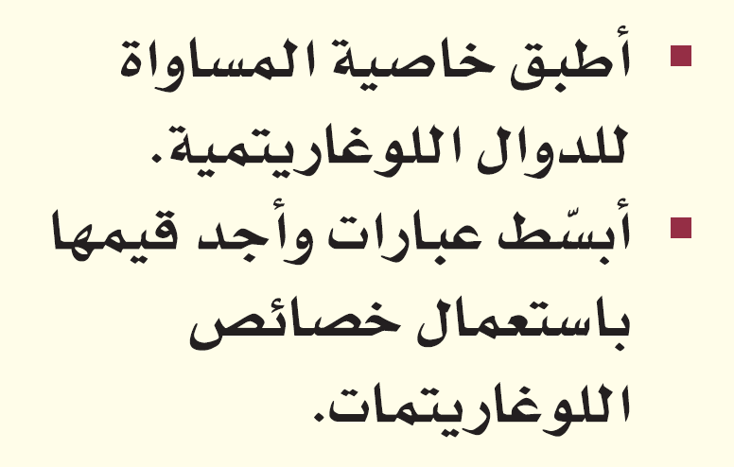
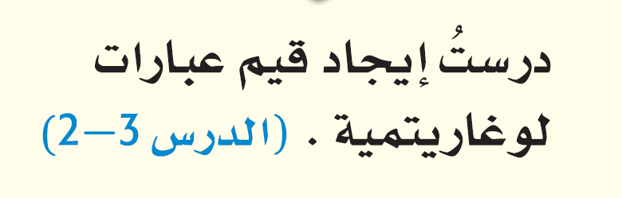
الآن
فيما سبق

Slide 2

لمــــــــــــــــــــــــــــــــاذا

Slide 3
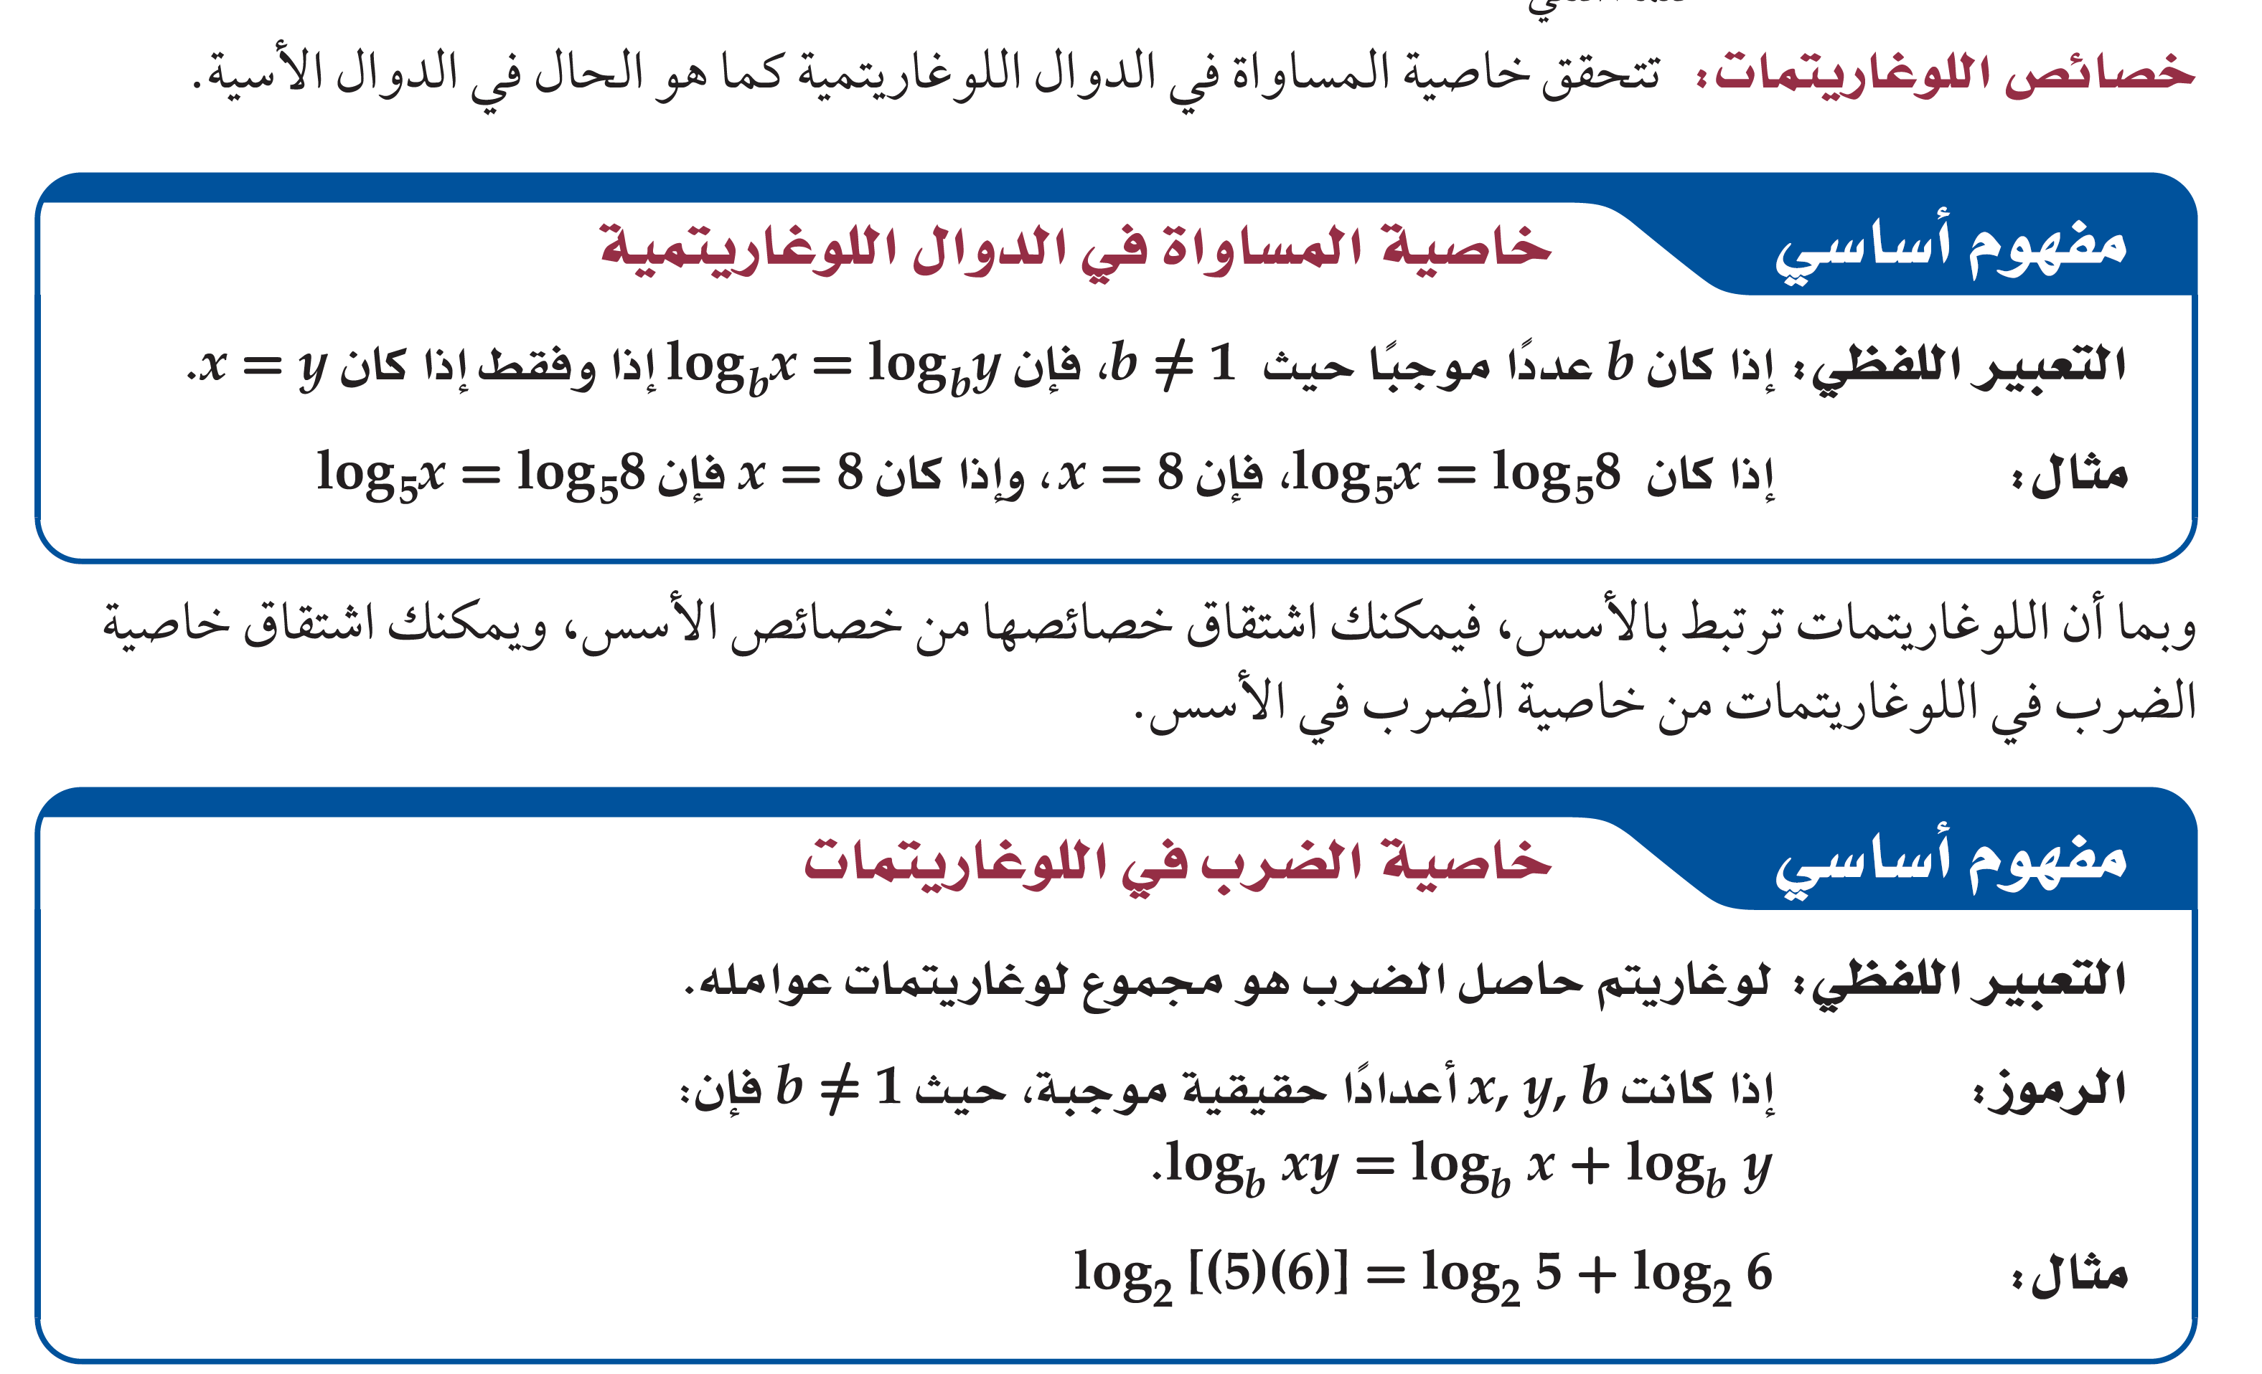

Slide 4



Slide 5


تحقق من فهمك

Slide 6

تحقق من فهمك

Slide 7

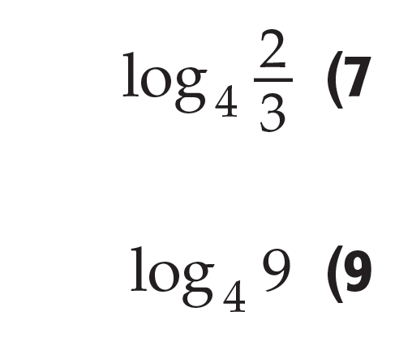
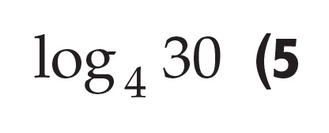
تدرب

Slide 8



Slide 9

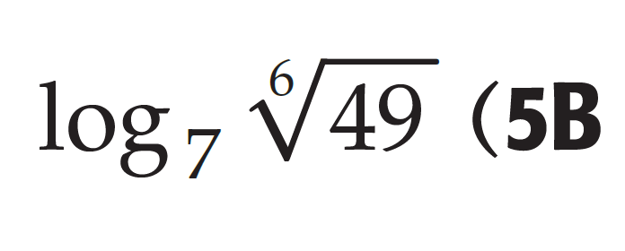
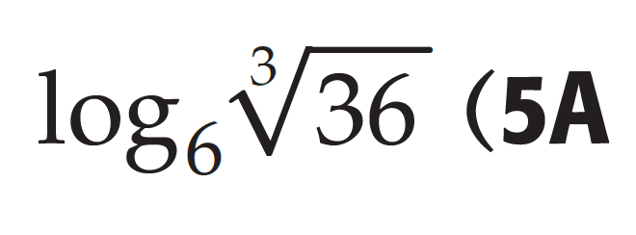
تحقق من فهمك

Slide 10

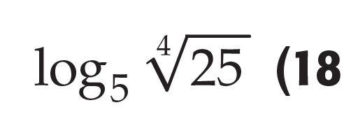
تدرب

Slide 11

تحقق من فهمك

Slide 12
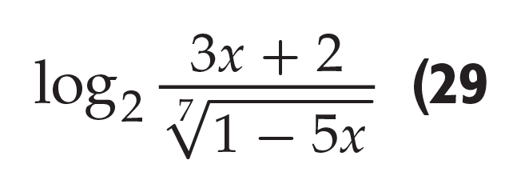

تدرب

Slide 13

تحقق من فهمك

Slide 14


تدرب

Slide 15


تحصيلي

Slide 16


تحصيلي

